Slide 1
Funktionale Programmierung und F#
Peter Butzhammer
.Net User Group Regensburg
Peter@Butzhammer.de

Slide 2




$$f:x⟼y$$
$$f\left(x\right)=x^{2}$$
Das Ergebnis hängt nur vom Argument ($x$) ab.
Es gibt keine Side-Effects.

Slide 3

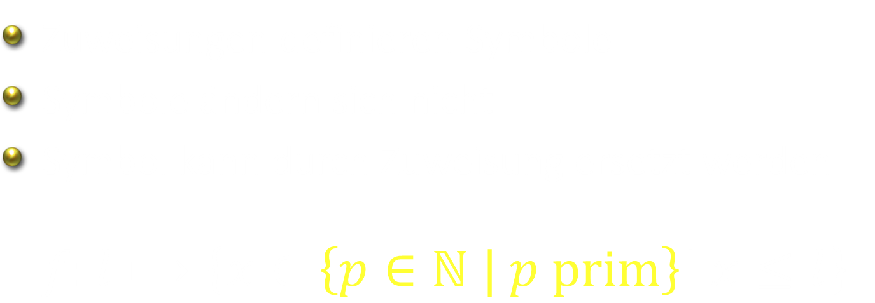
Sei $P=\left\{p∈ℕ | p \text{prim}\right\}$
$$f:l⟼\left\{x∈P | x≤l\right\}$$
$$f\left(10\right)=\left\{2, 3, 5, 7\right\}$$
Zuweisungen definieren Symbole
Symbole ändern sich nicht
Symbol kann durch Zuweisung ersetzt werden $f:l⟼\left\{x∈\left\{p∈ℕ | p \text{prim}\right\}| x≤l\right\}$

Slide 4
static List<Address> getCloseCustomersAddresses
(GeoLocation location, float maxDistance)
{
List<Address> result = new List<Address>();
foreach (Customer cust in DB.Customers)
{
if (cust.getDistanceTo(location) < maxDistance)
result.Add(cust.Address);
}
return result;
}
static IEnumerable<Address> getCloseCustomersAddresses
(GeoLocation location, float maxDistance, IEnumerable<Customer> customers)
{
return from cust in
(from cust in customers
where cust.getDistanceTo(location) < maxDistance
select cust)
select cust.Address;
}
static IEnumerable<Address> getCloseCustomersAddresses
(GeoLocation location, float maxDistance, IEnumerable<Customer> customers)
{
return
customers
.Where(cust => cust.getDistanceTo(location) < maxDistance)
.Select(cust => cust.Address);
}
static IEnumerable<Address> getCloseCustomersAddresses
(GeoLocation location, float maxDistance, IEnumerable<Customer> customers)
{
var closeCusts = from cust in customers
where cust.getDistanceTo(location) < maxDistance
select cust;
return from cust in closeCusts
select cust.Address;
}

Slide 5
Prozedural
Funktional
Liste von Anweisungen
Inhalt von Variablen werden verändert
Eigenschaften von Objekten ändern sich (mutable objects)
Ursprung in CPU-Anweisungen
Eine Funktion (Abbildung)
Neue Werte werden aus alten berechnet
Unveränderliche Objekte (immutable objects)
Ursprung in der Mathematik

Slide 6
var ellipse = new Ellipse(new Rectangle(0, 0, 100, 100));
#if DEBUG
var boundingBox = ellipse.BoundingBox.Inflate(10, 10);
Debug.Print("Fits inside {0}", boundingBox);
#endif
return ellipse;

Slide 7
class GameCharacter
{
public readonly int health;
public readonly Point location;
public GameCharacter(int health, Point location)
{
this.health = health;
this.location = location;
}
public GameCharacter HitByShooting(Point target)
{
int newHealth = CalculateHealth(target);
return new GameCharacter(newHealth, this.location);
}
public bool IsAlive
{
get { return health > 0; }
}
}

Slide 8
var movedMonster = monster.PerformStep();
var inDanger = player.CloseTo(movedMonster);
…
var hitMonster = monster.IsHit(gunShot);
var hitPlayer = player.IsHit(gunShot);

Slide 9
var updatedMonsters =
from m in monsters
let nm = m.PerformStep(time)
where nm.IsAlive select nm;
var updatedMonsters =
from m in monsters.AsParallel()
let nm = m.PerformStep(time)
where nm.IsAlive select nm;

Slide 10
Funktionale Programmierung
Eigenschaften
durch
Deklarativ
Parallelisierbar
Gut lesbar
Gut testbar
Immutable Objects
Reine Funktionen: keine Side Effects

Slide 11
F# Intro

Slide 12
Pro
Contra
Schnelle Entwicklung
Code gut les- und wartbar
Einfach vom Prototypen zur fertigen Bibliothek
IDE-Integration schlechter als bei VB.Net oder C#
Hohe Einstiegshürde

Slide 13
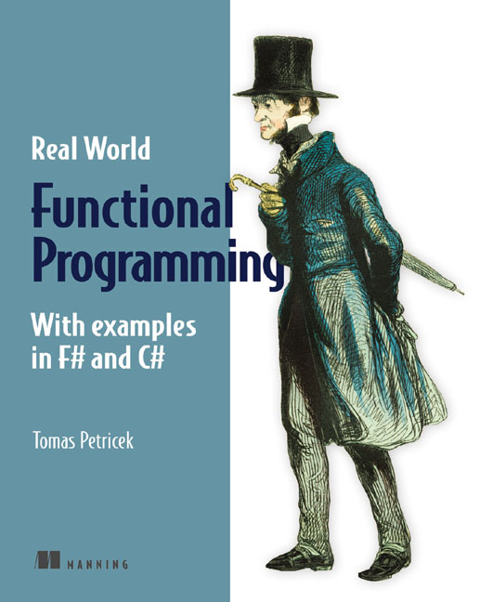
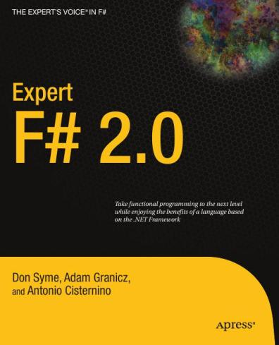
Real World Functional Programming Artikel auf MSDN:
http://msdn.microsoft.com/en-us/library/hh314518.aspx

Slide 14


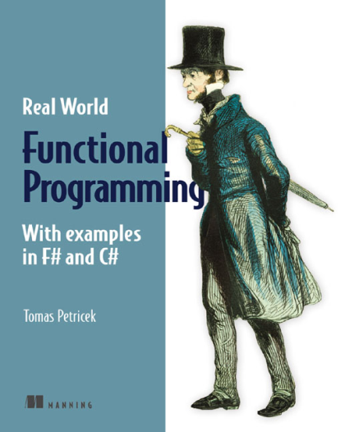

Ich habe Ideen gestohlen bei:
Luca Bolognese
Tomas Petricek

Slide 15
Vielen Dank für die Aufmerksamkeit
Fragen?
Peter@Butzhammer.de

